Slide 1

BANCO DE DADOS
Componentes e Relacionamentos
Fundamentos da Modelagem Conceitual: Como estruturar ideias de dados do zero.
Profª Juliana de Sá

Slide 2






OS TRÊS PILARES DO MER
Entidade
Atributo
Relacionamento
O "substantivo" do sistema. Objetos ou conceitos do mundo real que queremos armazenar.
O "adjetivo". As propriedades que descrevem e detalham as características das entidades.
O "verbo". A associação que define como as entidades interagem entre si.

Slide 3
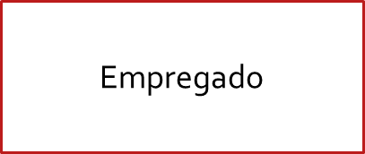

1. ENTIDADES
São os "atores" do nosso banco de dados. Representam coisas concretas ou abstratas sobre as quais precisamos guardar informações.
Representação: Um retângulo com o nome no singular.
Exemplos: ALUNO, PRODUTO, VENDA, LIVRO.
Dica: Se você pode dizer "O sistema terá muitos(as) ___", esse ___ provavelmente é uma entidade.

Slide 4
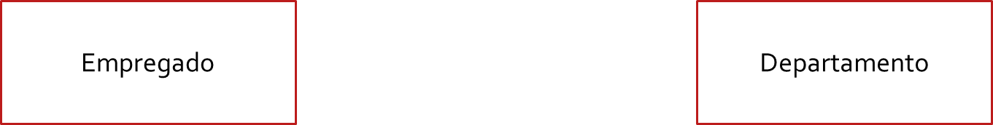
Exemplo
Suponha que uma empresa hipotética chamada XPT pede para você desenvolver um software para gerenciar seus funcionários. Durante a fase de entrevistas, você irá perguntar o que a empresa deseja armazenar.
Uma possível resposta da empresa será: informações sobre empregados, seus dependentes, o departamento de cada empregado etc.
Por tal resposta, podemos identificar algumas entidades no nosso modelo ER como: Empregado, Departamento e Dependente

Slide 5




2. ATRIBUTOS
Definição
Representação
São as características específicas de uma entidade. Exemplo (ALUNO): Nome, CPF, Data de Nascimento, Matrícula.
Representados por elipses (ovais) ligadas à entidade ou por uma lista detalhada no modelo conceitual.
Lembre-se: Cada entidade DEVE ter um atributo identificador (Chave Primária).

Slide 6
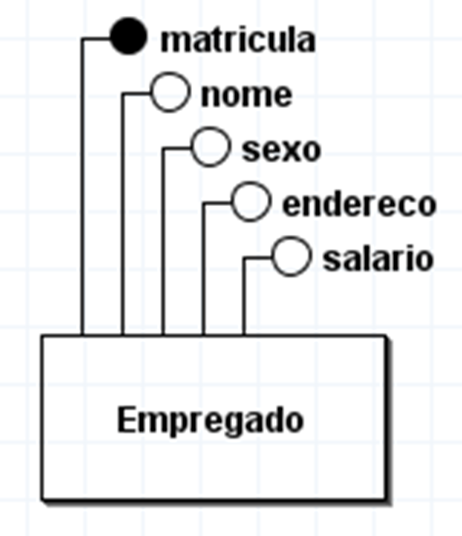
Exemplo
Voltando ao exemplo da empresa hipotética XPT. Para saber quais são os atributos de uma entidade, você deve perguntar a empresa que informações a empresa precisa guardar sobre seus empregados.
Uma possível resposta seria: Matricula, Nome, Sexo, Endereço, Salário, Data de Nascimento etc. Essas informações guardadas pela empresa sobre os empregados são os atributos da entidade Empregado.

Slide 7
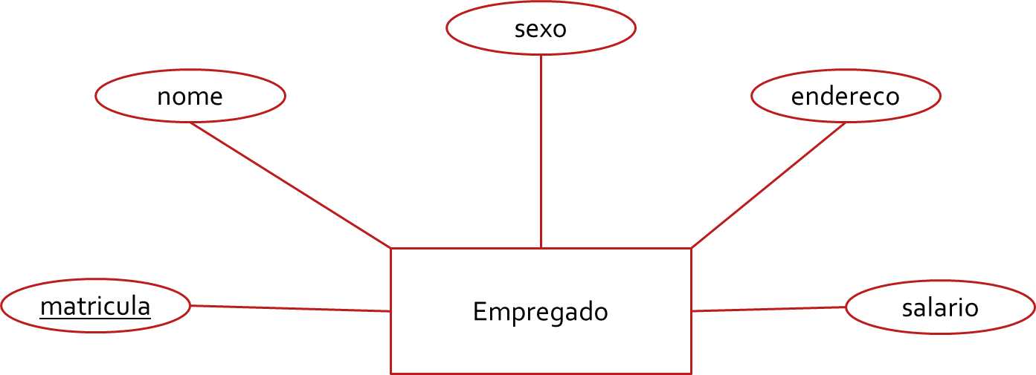
Representação 2

Slide 8
Classificação
Atributo simples | Atributo composto
Ocorre quando uma característica da entidade é representada por um único atributo. Por exemplo, na entidade Empregado, temos os seguintes atributos simples: Matricula, Nome, Sexo, Endereço e Salário. | O seu conteúdo é formado por vários itens menores, por isso, o chamamos de atributo composto.
Exemplo: em algumas empresas, o atributo Endereço é composto por informações, como: Rua, Número, Bairro e CEP.

Slide 9
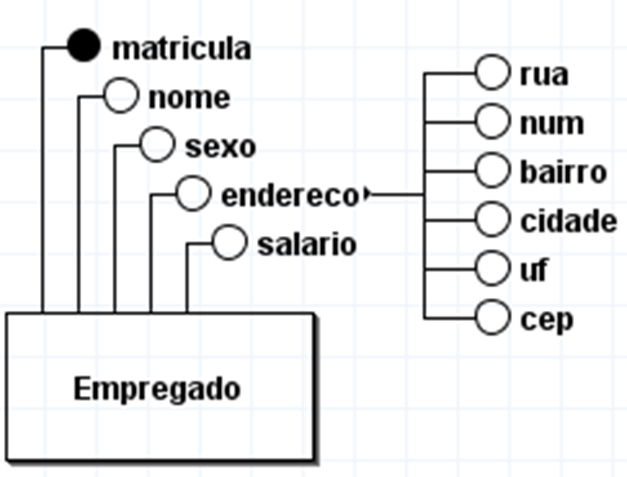
Representação

Slide 10
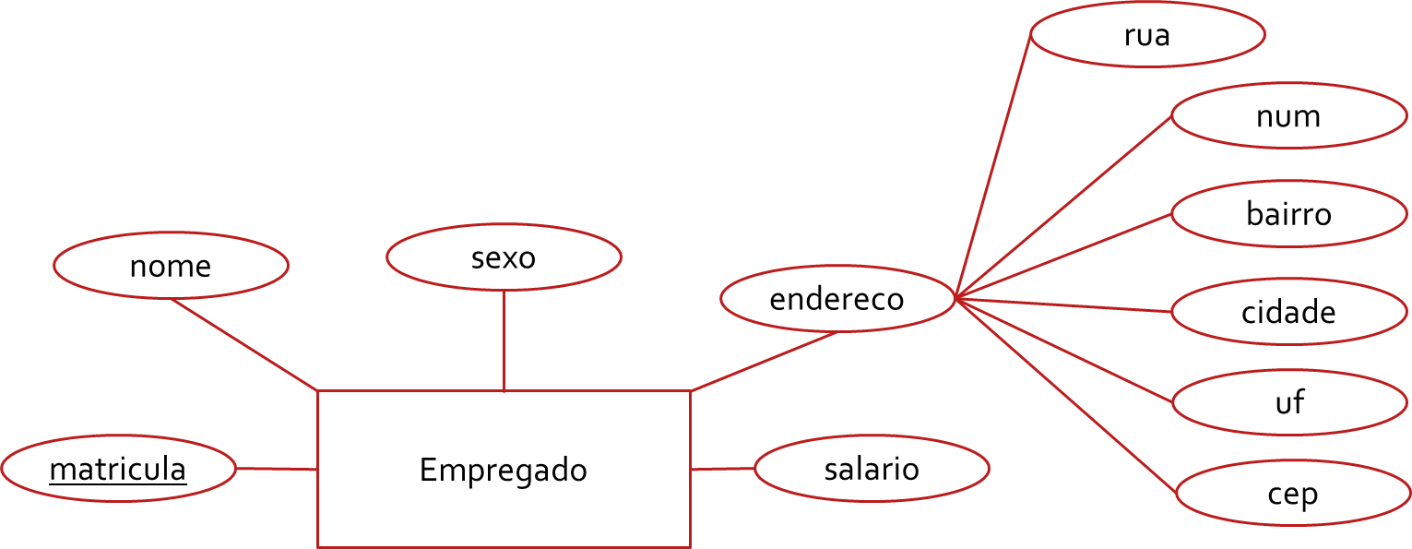
Representação 2

Slide 11
Classificação
Atributo multivalorado
Os atributos multivalorados são tratados pelos seus detalhes, seu conteúdo é formado por mais de um valor.
Exemplo: Telefone. Um empregado poderá ter mais de um número de telefone.

Slide 12
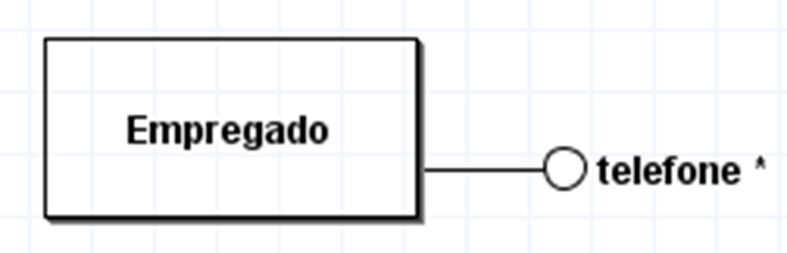
Representação

Slide 13
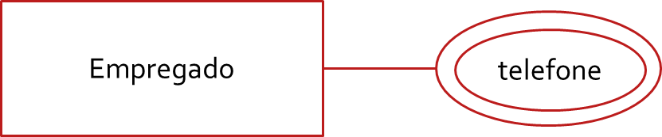
Representação 2

Slide 14
Classificação
Atributo chave
Um aspecto importante no conceito de entidade e atributos é a possibilidade de individualização de cada um dos objetos representados por entidades.
Como exemplo, pode-se dizer que todo empregado da empresa possui uma matrícula; através dela, é possível identificar cada um dos indivíduos (distintos) sem risco de ambiguidades ou confusão. Isso porque, se dois funcionários podem ter o mesmo salário ou até nomes idênticos, a matrícula é sempre única e não pode se repetir. Um exemplo de atributo chave que nunca se repete são os atributos CPF e RG de um empregado.

Slide 15
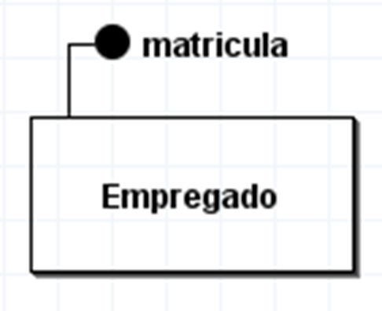
Representação

Slide 16
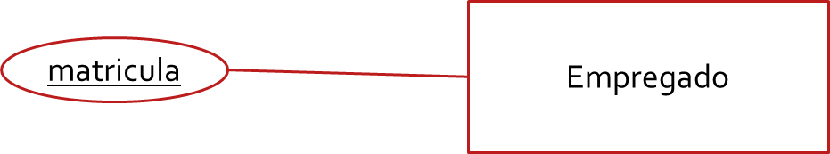
Representação 2

Slide 17

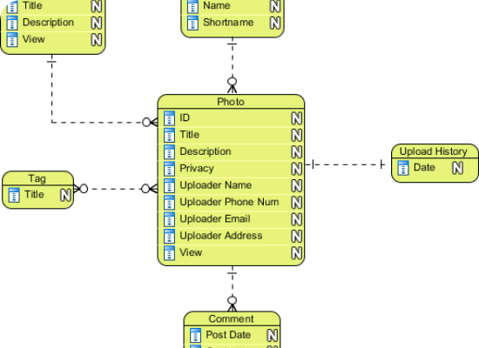
3. RELACIONAMENTOS
Define a conexão lógica entre duas ou mais entidades. Indica como elas "conversam" no sistema.
Representação: Um losango ligando os retângulos.
Exemplo: Aluno Frequenta Aula.
A grande pergunta aqui não é só a ligação, mas quantos participam da relação.

Slide 18
Tipos de Relacionamentos
Note que para identificar como cada entidade se relaciona com as demais é importante realizar algumas perguntas durante a fase de levantamento de requisitos.
Por exemplo, para identificar os relacionamentos no nosso caso hipotético da empresa XPT você poderia perguntar: Como um empregado está relacionado com um departamento? Um empregado pode trabalhar em apenas um departamento? Um departamento possui mais de um empregado? Dependendo do tipo de resposta fornecida, um relacionamento poderá ser definido de três formas:
um-para-um
um-para-muitos
muitos-para-muitos

Slide 19
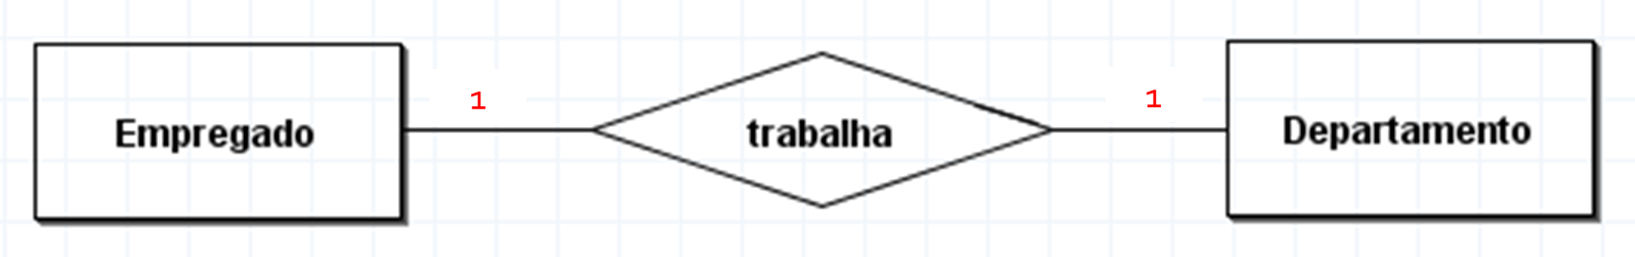
Relacionamento um-para-um
O relacionamento um-para-um é usado quando uma entidade A se relaciona com apenas uma entidade B e vice-versa.

Slide 20
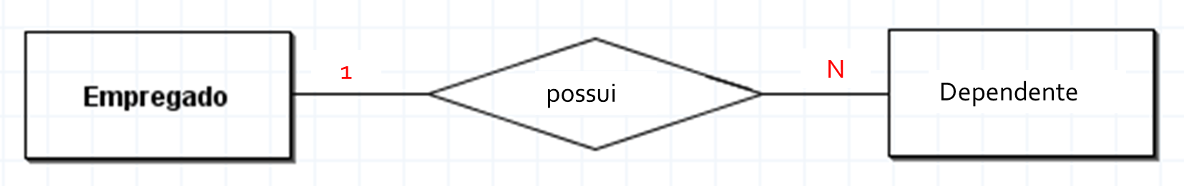
Relacionamento um-para-muitos
O relacionamento um-para-muitos é usado quando uma entidade A pode se relacionar com uma ou mais entidades B.
Esse relacionamento é representado pelo sinal:
1:N

Slide 21
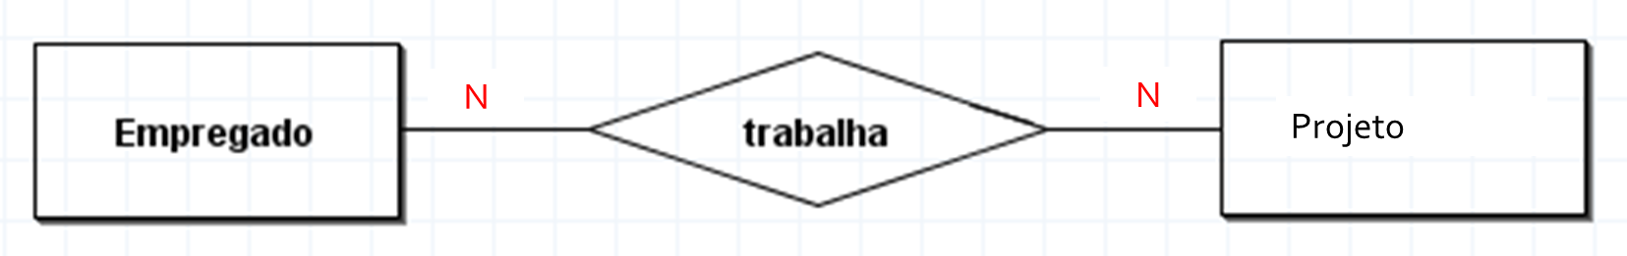
Relacionamento muitos-para-muitos
O relacionamento muitos-para-muitos é usado quando várias entidades A se relacionam com várias entidades B.
Esse relacionamento é representado pelo sinal: N:N ou N:M.

Slide 22
Cardinalidade
Entendendo as quantidades: 1:1, 1:N e N:N

Slide 23

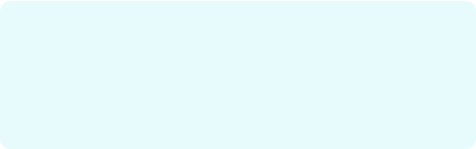
RELACIONAMENTO 1:1 (UM PARA UM)
Definição
Uma ocorrência da Entidade A está associada a no máximo uma ocorrência da Entidade B, e vice-versa.
[Pessoa] --(1)-- < Losango > --(1)-- [CPF]
Exemplo Clássico:
Geralmente usado para extensões de dados ou segurança.
Uma PESSOA possui apenas um CPF (e vice-versa).

Slide 24

RELACIONAMENTO 1:N (UM PARA MUITOS)
Definição
Uma ocorrência da Entidade A pode estar associada a várias da Entidade B, mas a de B só pode estar com uma de A.
[Depto] --(1)-- < Losango > --(N)-- [Func]
Exemplo Clássico:
Um DEPARTAMENTO possui vários FUNCIONÁRIOS, mas um funcionário pertence a apenas um departamento.
O tipo mais comum na modelagem de dados.

Slide 25

RELACIONAMENTO N:N (MUITOS PARA MUITOS)
Definição
Muitas ocorrências da Entidade A podem estar associadas a várias da B, e vice-versa.
[Aluno] --(N)-- < Losango > --(N)-- [Disc]
Exemplo Clássico:
Um ALUNO se matricula em várias DISCIPLINAS, e uma disciplina possui vários alunos.
No futuro (Modelo Lógico), isso gerará uma terceira tabela.

Slide 26




COMO MONTAR O MODELO?
Identificar
Descrever
Conectar
Quantificar
Liste os substantivos (Entidades).
Liste as propriedades (Atributos).
Trace os verbos (Relacionamentos).
Defina a Cardinalidade.

Slide 27



Exemplo: Biblioteca
Imagine um sistema simples:
1. ENTIDADES: LIVRO, AUTOR.
2. ATRIBUTOS (LIVRO): Título, ISBN, Ano.
3. RELACIONAMENTO: LIVRO Escrito por AUTOR.
4. CARDINALIDADE: 1:N (Um autor escreve vários livros).

